Slide 1
교정 진단
백만석 원장
닥터만 교정연구회

Slide 2
환자의 개요
기재된 예시처럼 기입해 주세요~
자료는 가지고 계신것들을 최대한 넣어주시면 좋습니다.
없는 자료는 생략하시면 됩니다.
이름/성별 : 이도경/ 남자
생년월일/나이 : 2011.02.23/ 12Y
주소(C.C) :
치과에서 검진할 때 나중에 교정치료 필요할 수 있다고 들어서 가능한 시기 되었는지 상담 원해요
………
PMHx : N-S
PDH : N-S
Notes:
2

Slide 3
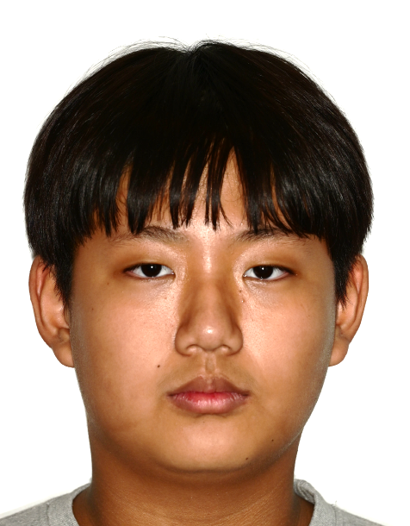
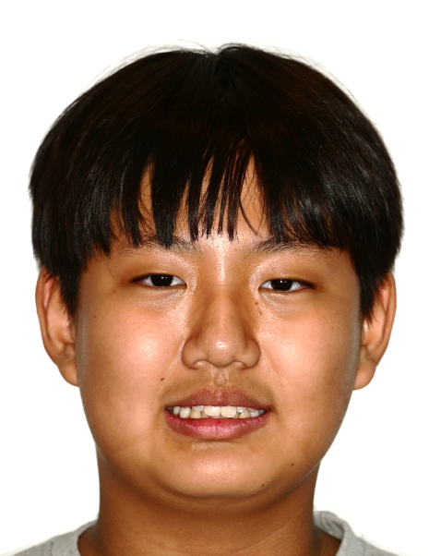
치료전 구외사진
Crop: 가로x세로 3:4 비율 얼굴이 크게 나오도록
정면
정면 스마일(상악 치아 보이도록)
Notes:
3

Slide 4
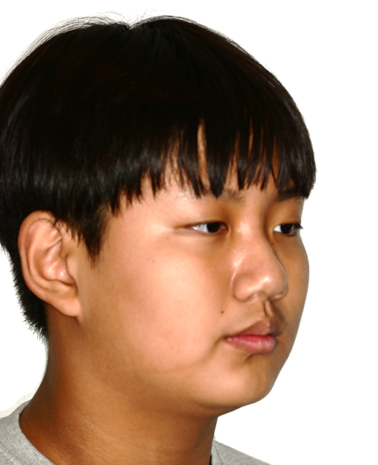
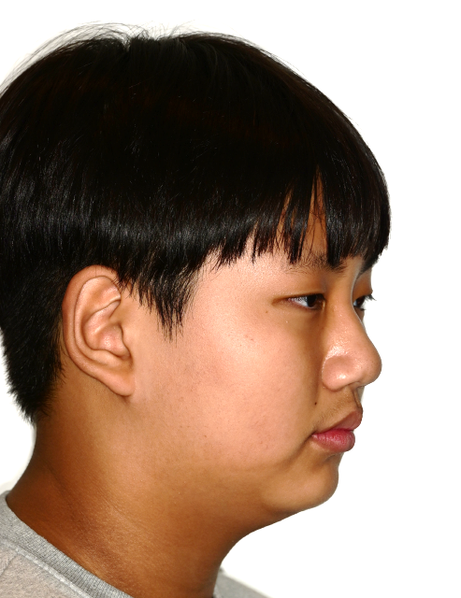
치료전 구외사진
Crop: 가로x세로 3:4 비율
45도 측면
90도 측면
Notes:
4

Slide 5
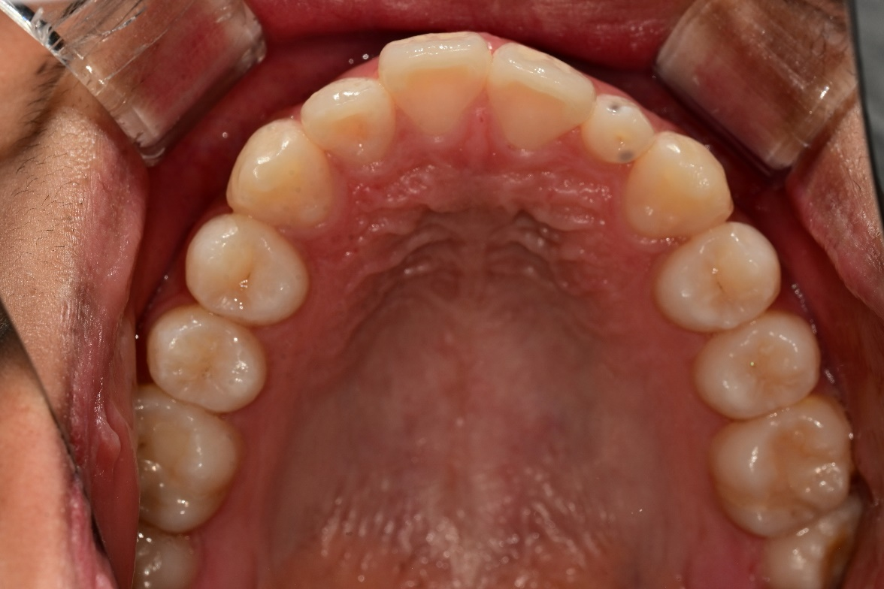
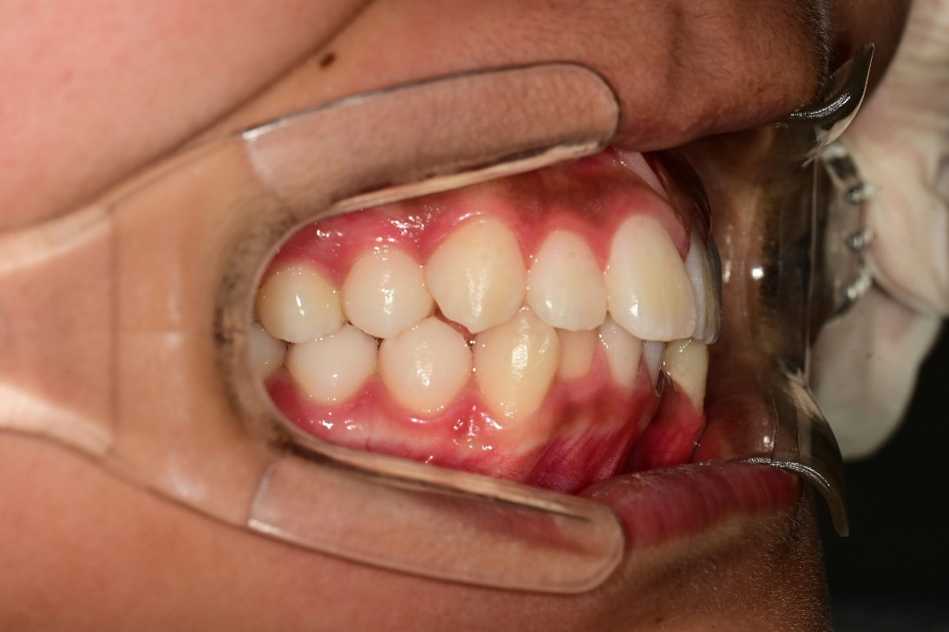
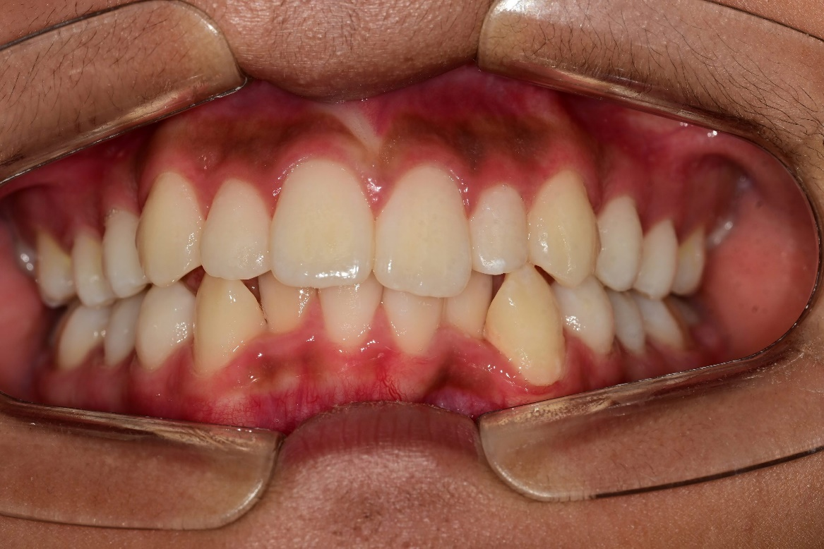
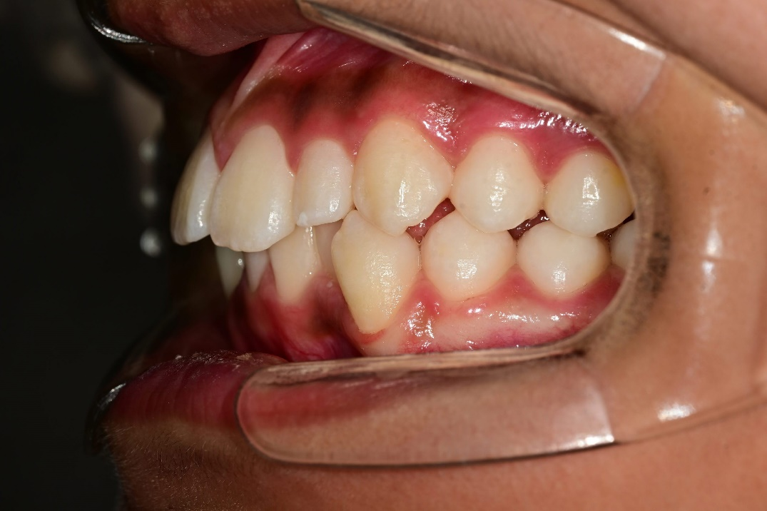
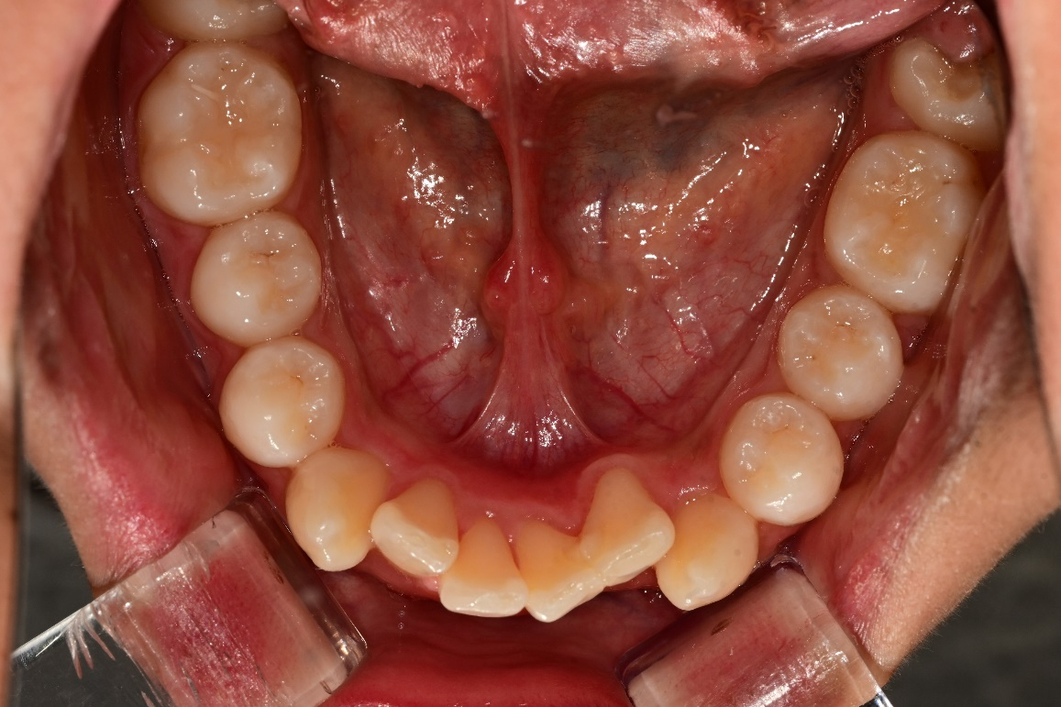
Crop: 가로x세로 4:3 비율
Dental midline(DML)을 꼭 표시해 주세요
Red: 얼굴정중선
Yellow: 상,하악 치아정중선
치료 전 구내사진

Slide 6
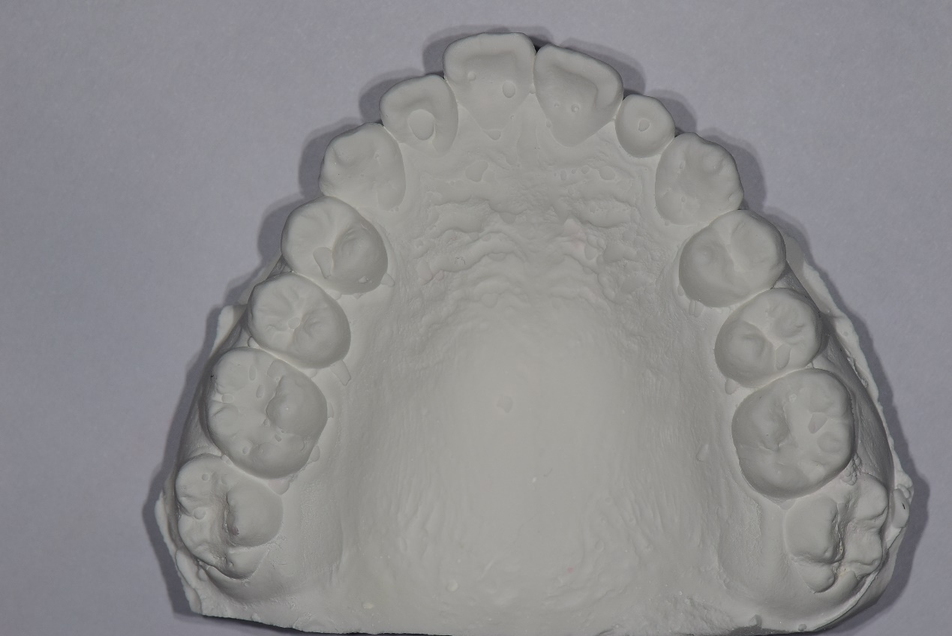
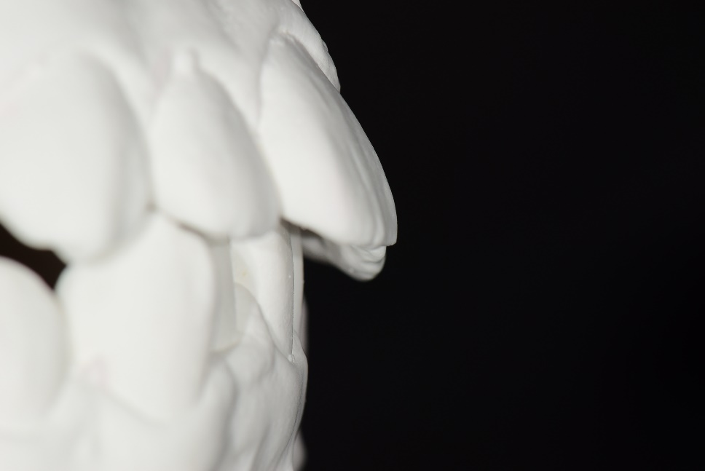
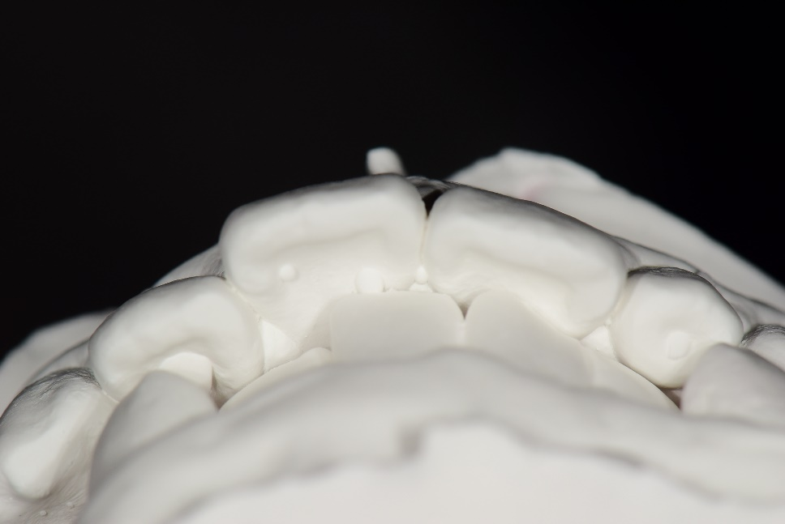
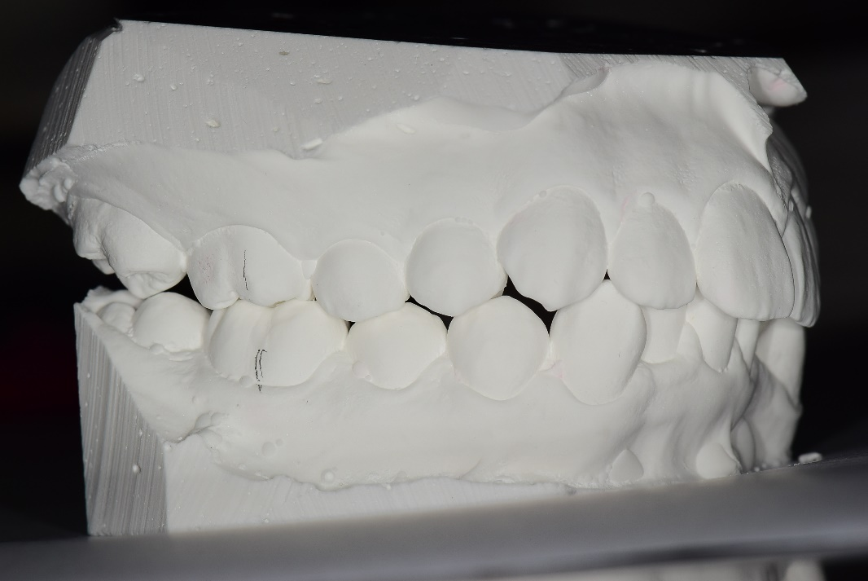
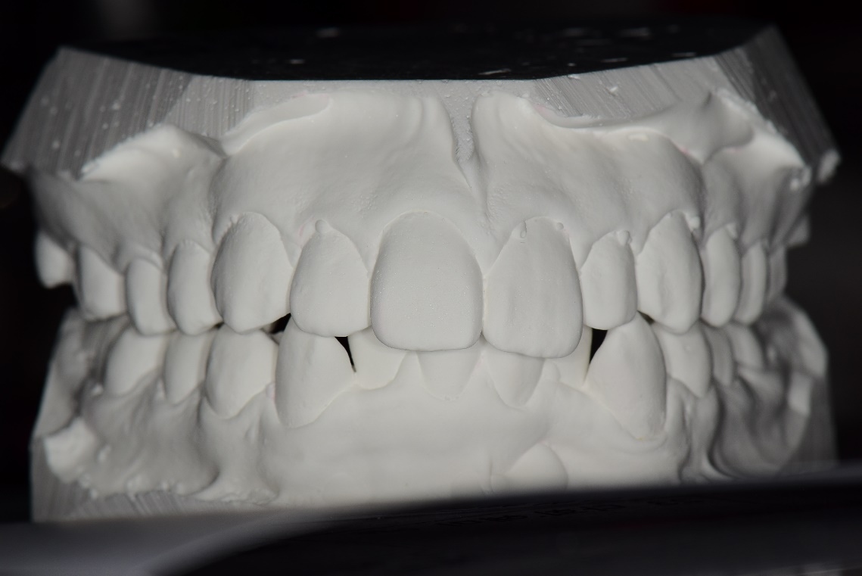
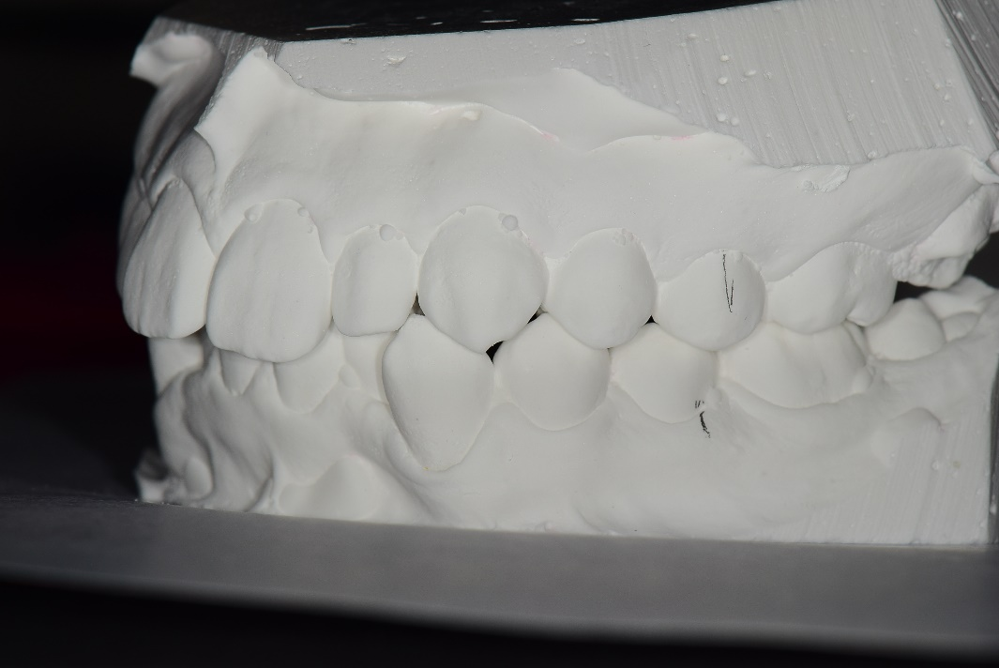
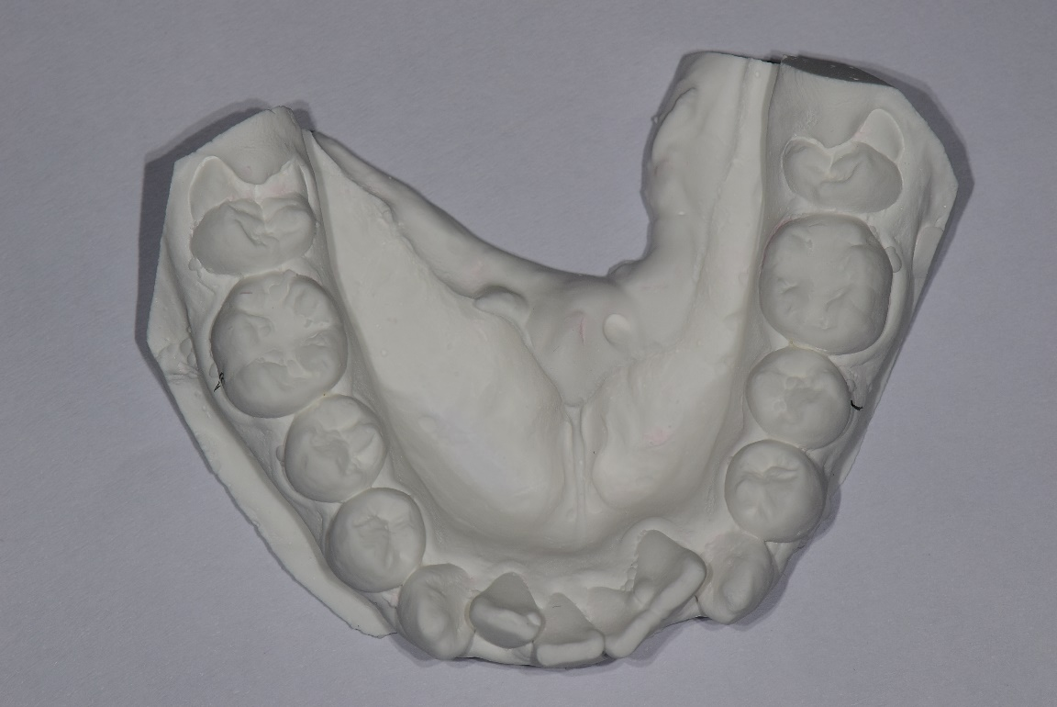
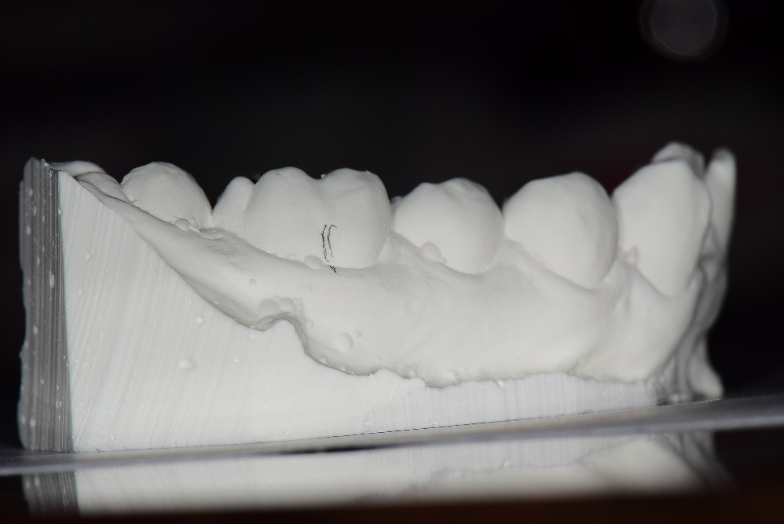
OB/OJ
OB/OJ
-CO bite 상태로 촬영
-측면 촬영시 molar key를 명확히 알수 있어야함.
-교합이 불안정시 손으로 잡고 정면/측면 촬영
-측면촬영시 촬영각도
-악궁에 수직으로 촬영이 되어야 구치부 교합관계를 정확히 알수있음
Curve of Spee

Slide 7
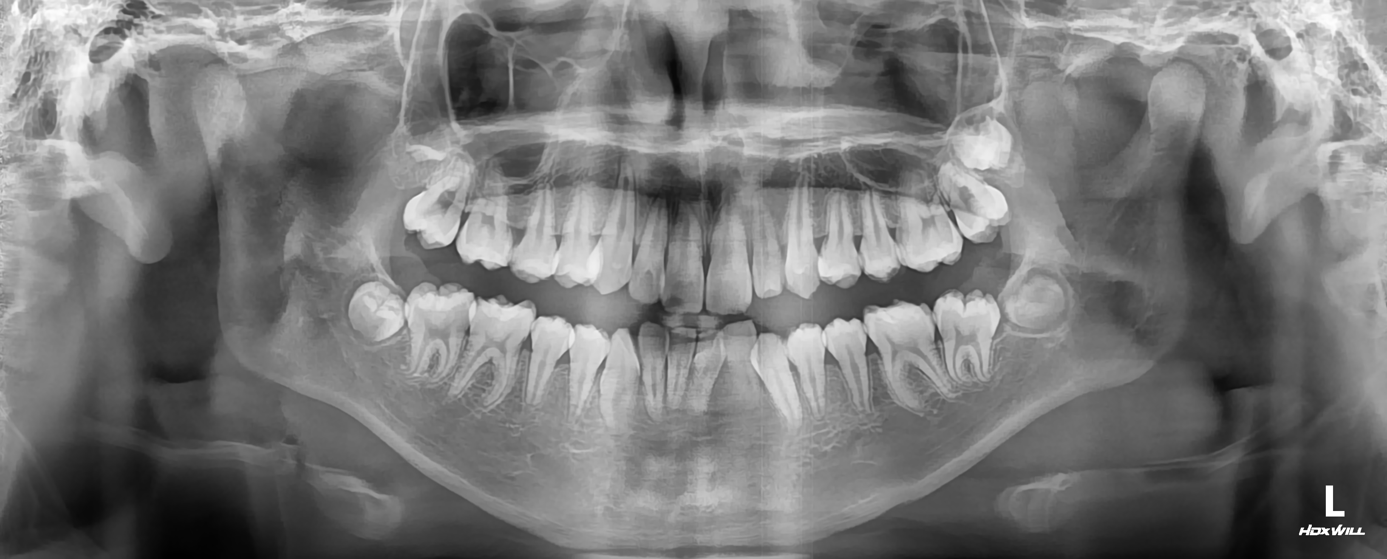
치료전 Panorama
Notes:
7

Slide 8
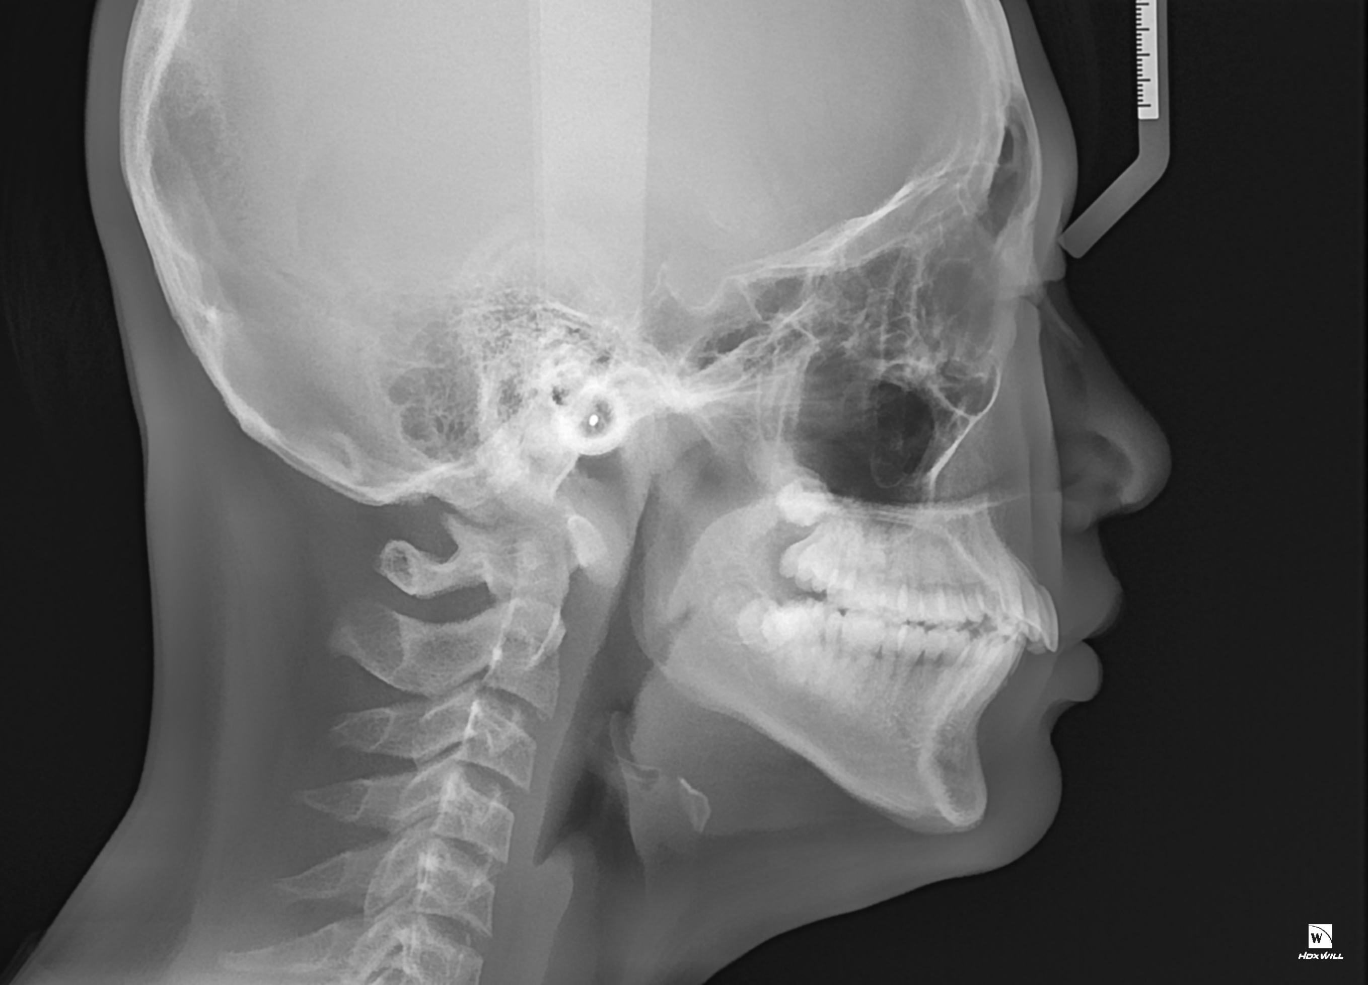
치료전 Ceph
FH line 평행하게
(어려우면 palatal plane)
Notes:
8

Slide 9
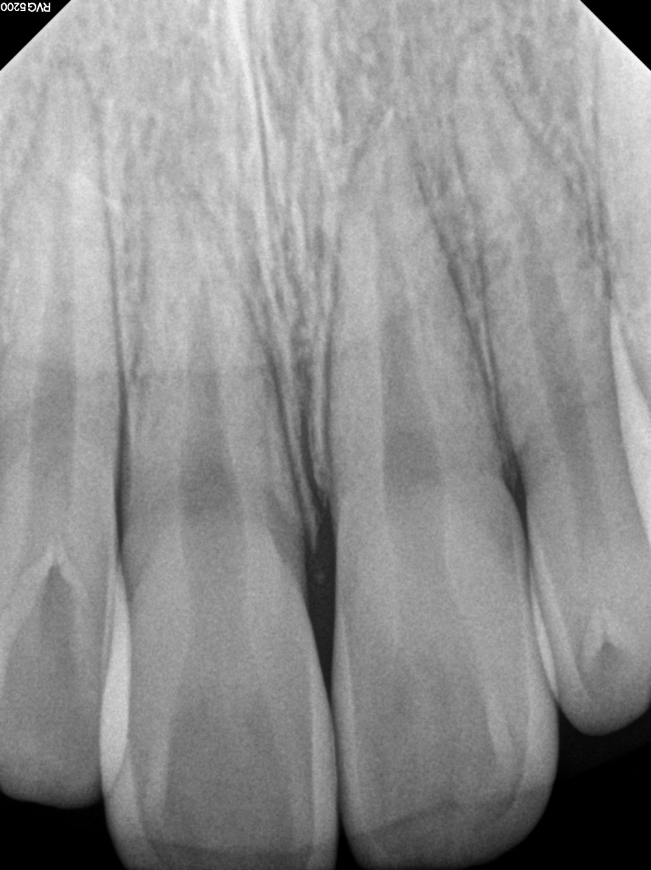
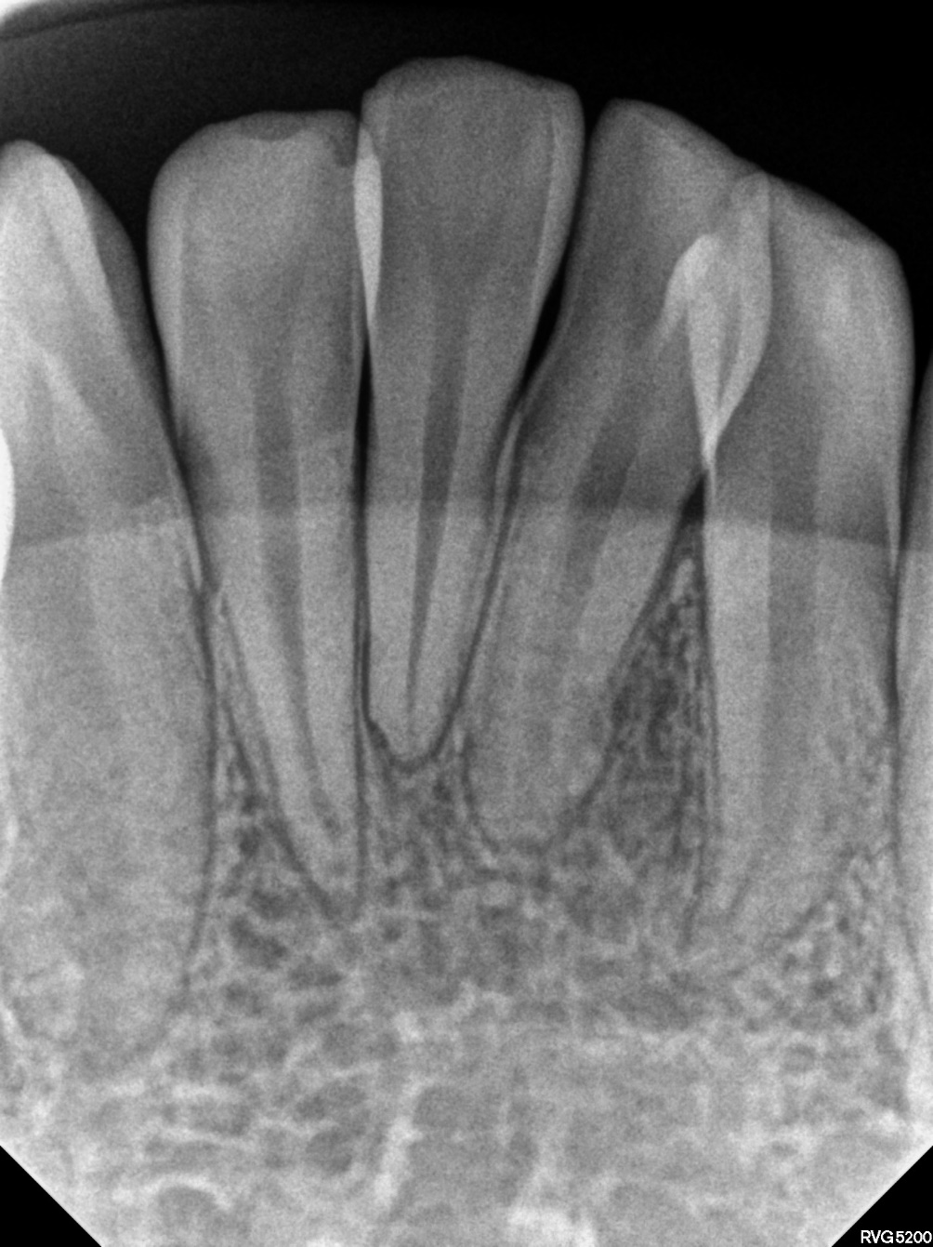
치료전 Periapical view
Notes:
9

Slide 10
Analysis

Slide 11
Ceph analysis (will-ceph)
Willceph 프로그램 이용자는
MANN anlaysis 이용(업체에 문의하시면 됩니다)
ceph그림크기를 줄이면
챠트가 크게 보임

Slide 12
Problem list
Skeletal problem
Skeletal Class I
Dental problem
Class II molar & canine key on both sides
Molar key: Rt-Class I, Lt-Class II(구내포토와 모델이 약간 차이가 있긴 하네요;)
OB/OJ=2.0/5.0
DML
Crowding (Mx: +0.5, Mn: +3.0)
Sum of incisors = 4 : 2.8
#22 peg lateralis and #31, 32 융합치
Soft-tissue problem
Upper & lower lip protrusion
# Skeletal,
Dental,
soft tissue
순으로 문제점을
나열합니다
 | (0.5)
 | (1.5)

Slide 13
Diagnosis
Skeletal Class I with ant. crowding
Notes:
13

Slide 14
Treatment Plan
Notes:
14

Slide 15
Tx. Plan
비발치, stripping
+ F-DBS, IDB(#31, 32 융합치, #42 제외), stripping
+ Alignment & leveling
Molar key control
OB/OJ control
+ Bite seating
Finish & debond
DML 한계
기간: 1년~1년6개월

Slide 16
Question
이 환자분은 돌출이 약간은 있어 보이지만 심하지 않아서 비발치로 치료 계획을 세웠습니다.
하악 전치부에 융합치가 있는데 이럴 때 장치를 각각 붙이나요?
하악 전치부의 치근 길이가 짧아 보이는데 리퍼를 고려하는 것이 나을까요?
융합치와 배열이 좋지 않은 치아들이 있는데 처음에 어떤 치아를 제외하고 장치를 붙이는 것이 나을까요?
상악에 좌측 왜소치가 있는 것을 고려하면 미드라인이 왼쪽으로 틀어져 있을것 같은데 환자를 봤을 때는 크게 틀어져 보이지는 않았습니다. 이 자료만으로 보셨을 때 제가 잘 확인한 것인지 맞다면 크게 개선 안해도 되는지 문의 드립니다.

